Slide 1
Industribarometern
Q2 2026
IKEM | augusti 2026

Slide 2
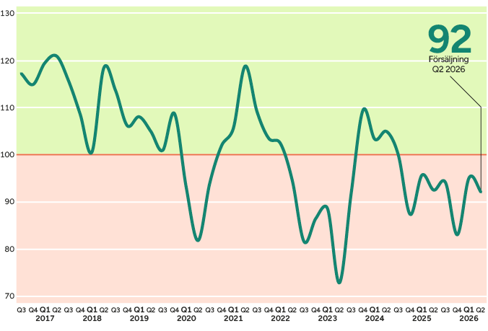
Plastindustrin mot strömmen – men helheten fortsatt svag
IKEM:s leveransindex landade på 92, vilket innebär minskade volymer i årstakt.
Bilden är tudelad: plast/gummi ökade tydligt, med index 121.
Läkemedel (77) samt kemi/raffinaderi (83) höll tillbaka helheten.
IKEM-index. Försäljningsutvecklingen totalt på hemma- och exportmarknaden för perioden Q3 2016–Q2 2026.
Volym i årstakt. Värden över 100 indikerar tillväxt. Maxvärde 150, minvärde 50. Källa: IKEM
Notes:
Vi börjar med helhetsbilden. IKEM-industrin fortsatte att utvecklas svagt under det andra kvartalet. Leveransindex landade på 92, och eftersom 100 betyder oförändrat innebär det minskade volymer jämfört med för ett år sedan. Det här var i stort sett vad medlemsföretagen själva förutsåg i förra kvartalets barometer.
Men totalsiffran är bara halva historien. Bakom den döljer sig en tudelad bild. Plast och gummi går mot strömmen med index 121 – en tydlig volymökning. Kemi och raffinaderi ligger på 83 och läkemedel på 77. Det är de två senare som drar ner helheten.
Varför ser det ut så här? För läkemedel talar mycket för strukturella faktorer snarare än konjunktur – men barometern ger oss inte svaret. För plast, kemi och raffinaderi är konjunkturkopplingen tydligare, samtidigt som de gick åt olika håll i kvartalet. Konjunkturen förklarar alltså bara en del.
Värt att nämna: 74 procent av företagen tyckte att kvartalet blev som väntat. Plastindustrin är undantaget – där uppgav 64 procent att det gick bättre än de själva trodde. Det är kvartalets positiva överraskning.

Slide 3
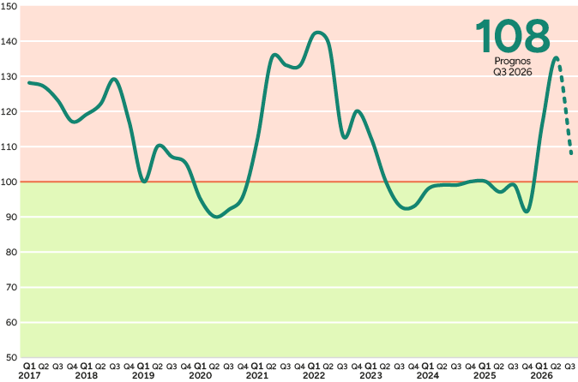
Kostnadstrycket består – men prognosen ljusare
Produktionskostnaderna fortsatte att stiga brett under Q2.
På totalnivå uppgick index för rå- och insatsvaror till 135, energi till 129 och transporter till 128.
Inför Q3 pekar prognosen för rå- och insatsvaror ned mot 108 – kostnaderna ökar fortsatt, men i försiktigare takt.
IKEM-index över kostnaden för rå- och insatsvaror. Årstakt. Värde över 100 indikerar kostnadsökningar.
Maxvärde 150, minvärde 50. Källa: IKEM
Notes:
Så över till kostnadssidan, och där är bilden entydig. Den energidrivna kostnadsinflationen som utlöstes av kriget i Mellanöstern blev ännu tydligare under Q2, och den träffade samtliga delbranscher.
På totalnivå hamnade rå- och insatsvaror på 135, energi på 129 och transporter på 128. Hårdast tryck mötte kemi och raffinaderi, med råvaruindex 147.
Men titta på kurvan längst till höger – prognosen för Q3 ser klart ljusare ut. Efter en period med stabilare råoljepris spås råvaruindex falla till 108. Kostnaderna stiger alltså fortfarande, men i betydligt försiktigare takt. Den viktiga brasklappen är att prognosen är högst osäker; energipriserna hänger direkt på hur konflikten i Mellanöstern utvecklas.

Slide 4
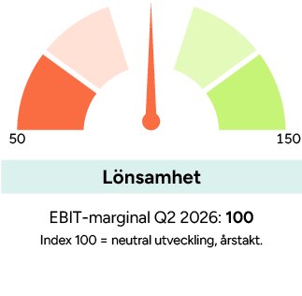
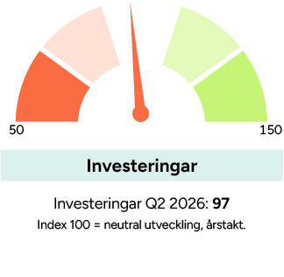
Lönsamheten står stilla – men skillnaderna är stora
Det samlade lönsamhetsindexet låg på 100, det vill säga oförändrad lönsamhetsnivå i årstakt.
Kemi och raffinaderi samt plast/gummi redovisade stärkt lönsamhet, medan läkemedel tappade tydligt.
Investeringarna på totalnivå låg strax under neutral nivå, med index 97.
Maxvärde 150, minvärde 50. Källa: IKEM
Notes:
Här är kanske kvartalets mest överraskande siffra. Trots att kostnaderna sköt i höjden under Q2 landade det samlade lönsamhetsindexet på exakt 100 – alltså oförändrad lönsamhet jämfört med för ett år sedan. Företagen har helt enkelt lyckats föra vidare kostnaderna, eller kompensera på annat sätt.
Men totalsiffran döljer stora skillnader. Kemi och raffinaderi mötte det absolut hårdaste kostnadstrycket – råvarorna upp till index 147 – och stärkte ändå lönsamheten till 119. Plast och gummi ligger på 110. Läkemedel drar åt andra hållet, med 77.
Titta också på investeringarna: index 97, alltså strax under neutral nivå. Plast och gummi investerar mer än i fjol med 109, medan kemi och raffinaderi håller igen på 89. Det säger något om var framtidstron finns just nu.
Sammanfattningsvis: lönsamheten står stilla på ytan, men under ytan går delbranscherna åt olika håll. Och eftersom kostnadsprognosen ljusnar inför Q3 finns här en möjlig ljuspunkt – om volymerna vänder.

Slide 5
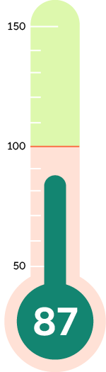
Företagen räknar med ett svagt Q3
Prognosen pekar åter mot vikande produktionsvolymer, med prognosindex 87.
Plast/gummi räknar med oförändrad produktion, medan läkemedel samt kemi/raffinaderi ser fortsatt minskning.
Företagen bedömer samtidigt att kostnadsökningarna bromsar in under Q3.
Företagens prognos för den totala försäljningsvolymen (hemmamarknad och export) uppgår till 87.
Index 100 = neutral utveckling, volym i årstakt. Maxvärde 150, minvärde 50. Källa: IKEM
Notes:
Vi avslutar med blicken framåt. Den försiktiga optimism vi kunde ana under Q2, framför allt hos plast- och gummiindustrin, håller inte i sig när företagen blickar mot det tredje kvartalet.
Prognosindexet landar på 87, alltså tydligt vikande produktionsvolymer. Plast och gummi räknar med oförändrad produktion efter det starka kvartalet, kemi och raffinaderi ligger på 86 och läkemedel på 77. Ingen delbransch spår alltså tillväxt.
Det finns ändå en lättnad på kostnadssidan. Priserna på rå- och insatsvaror väntas gå från 135 ner mot 108 och energipriserna mot 112. Kostnaderna stiger alltså fortfarande, men i klart lugnare takt. Reservationen är att den bilden hänger på hur konflikten i Mellanöstern utvecklas.
Även sysselsättningen väntas dämpas, med index 86. Slutsatsen jag vill lämna er med är gradvis stabilisering snarare än snabb vändning – en tydligare återhämtning ligger sannolikt först i början av 2027. Nu tar jag gärna frågor.

Slide 6
Om IKEM:s Industribarometer
IKEM:s industribarometer bygger på en återkommande kvartalsenkät till medlemsföretagen. Kemi-, plast- och gummiindustrin är energitunga och konjunkturkänsliga delbranscher som ligger tidigt i värdekedjan. Industribarometern sammanställs av IKEM:s chefekonom Carl Eckerdal och har följt utvecklingen sedan 2016.
Underlaget samlades in 2 juli–10 augusti 2026 och baseras på 125 industriföretag. De omsatte tillsammans 480 miljarder SEK 2025, motsvarande cirka 74 procent av branschens totala omsättning. Svaren är viktade efter företagens omsättningsstorlek och total utveckling efter delbranschernas andel av förädlingsvärdet.
Frågor? Kontakta Carl Eckerdal: carl.eckerdal@ikem.se eller 070-497 11 98.

